Slide 1
스마트 실내 환기
시스템
현승짱짱123
ALLPPT.com _ Free PowerPoint Templates, Diagrams and Charts

Slide 2
Index
팀 소개
시스템 소개
분석 및 설계
시연 영상
질의 응답

Slide 3

팀 소개

Slide 4


팀 소개
현승짱짱123
PM
요구분석 및 설계
권세민
도현승
디자인
코드 작성
이종서
정상건

Slide 5
팀 소개
권세민
도현승
이종서
정상건

Slide 6

시스템 소개

Slide 7
프로젝트 추진 배경
공기 청정기를 구비하는 소비자들이 증가하는 추세
실내 대기 오염물질의 배출에는 관심이 미약

Slide 8
프로젝트 목적
원격으로 실내의 대기오염 수준 파악 가능
수동으로 환기 시스템 작동
특정 조건을 설정, 자동으로 실내 환기를 지원

Slide 9
시스템 기능
실내 대기 오염도를 사용자가 원격에서 조회 가능
수집한 실내 대기오염 정보에 대한 통계 서비스 제공
사전 설정치 초과시 사용자에게 경고
환기 팬 수동 조작(원격)
환기 팬 자동 조작(시간, 오염도 기준)

Slide 10

분석 및 설계

Slide 11




시스템 구성도
팬
앱
센서

Slide 12
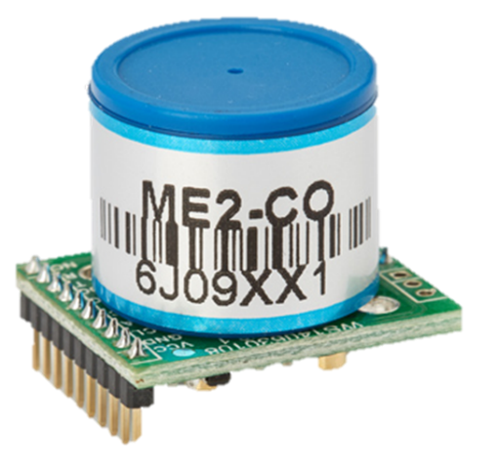
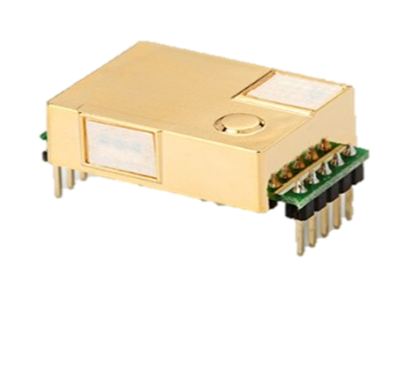
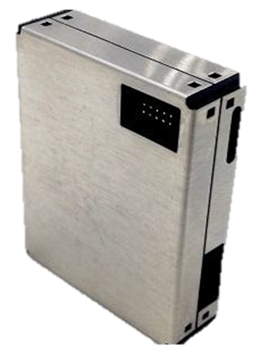
사용 센서
일산화탄소 센서
이산화탄소 센서
미세먼지 센서

Slide 13
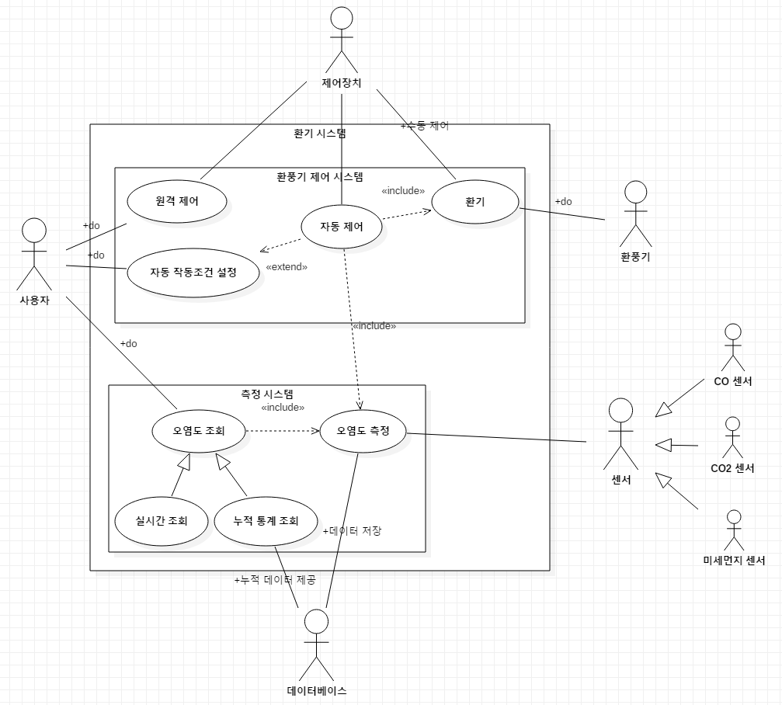
다이어그램 – Usecase

Slide 14
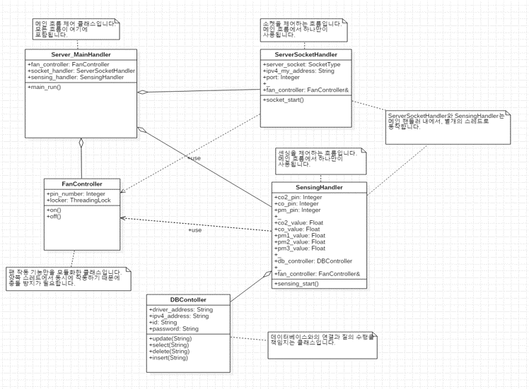
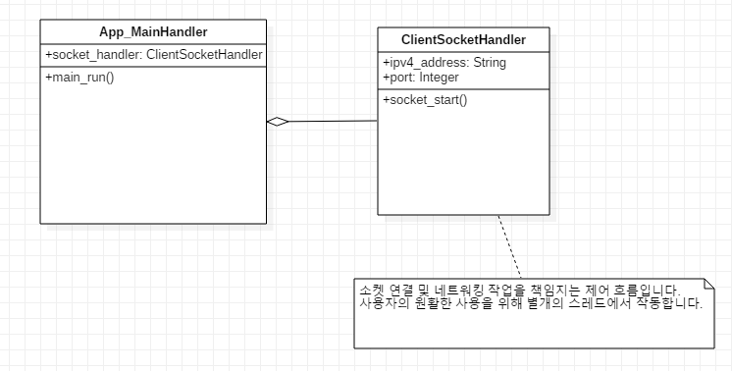
다이어그램 - Class

Slide 15
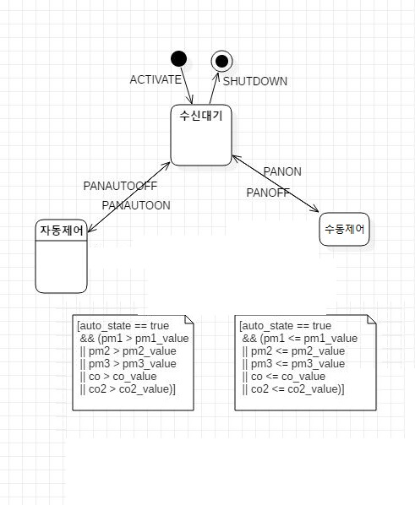
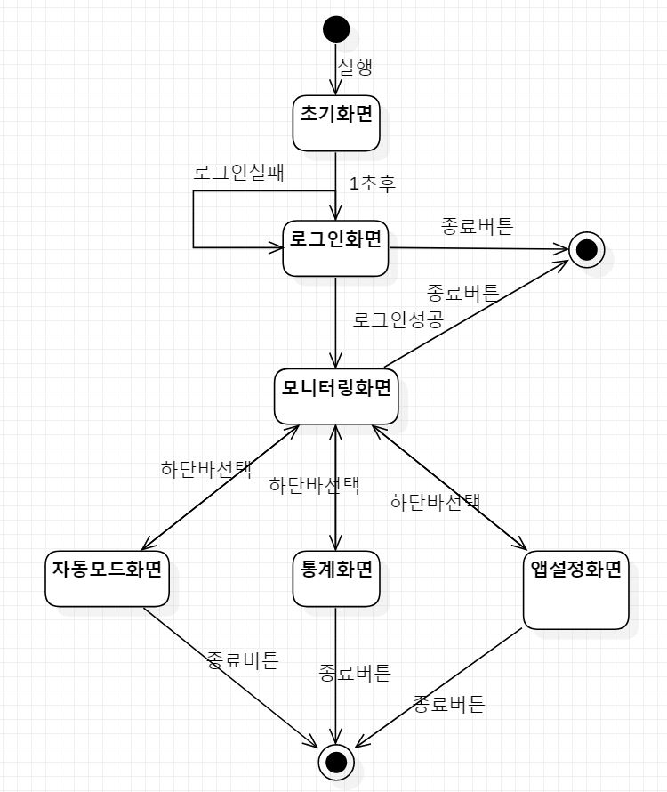
다이어그램 – Statement

Slide 16
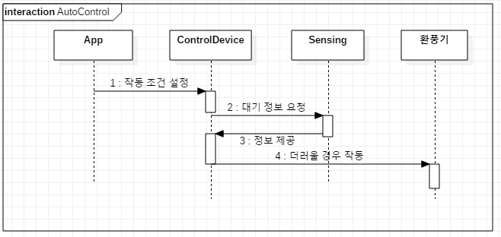
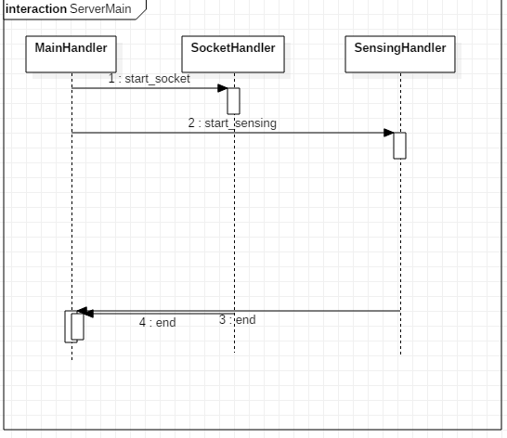
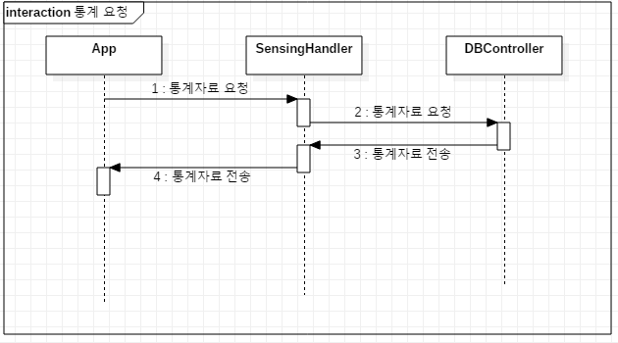
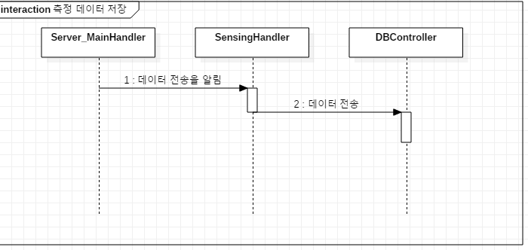
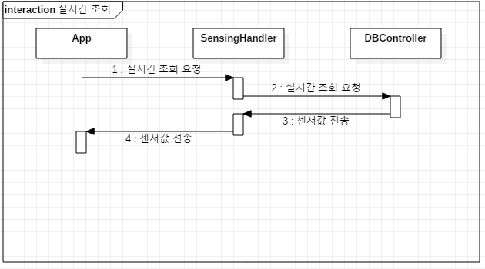
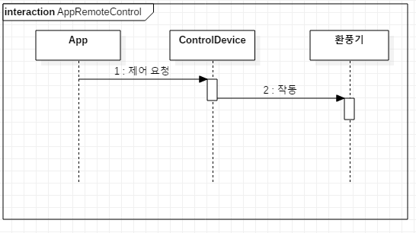
Notes:
보류

Slide 17

시연 영상

Slide 18
여기 영상 들어가는 자리임

Slide 19

질의 응답

